Slide 1
A Educação e a Covid-19: o desafio da superação das deficiências acumuladas
Secretaria de Educação Básica

Slide 2
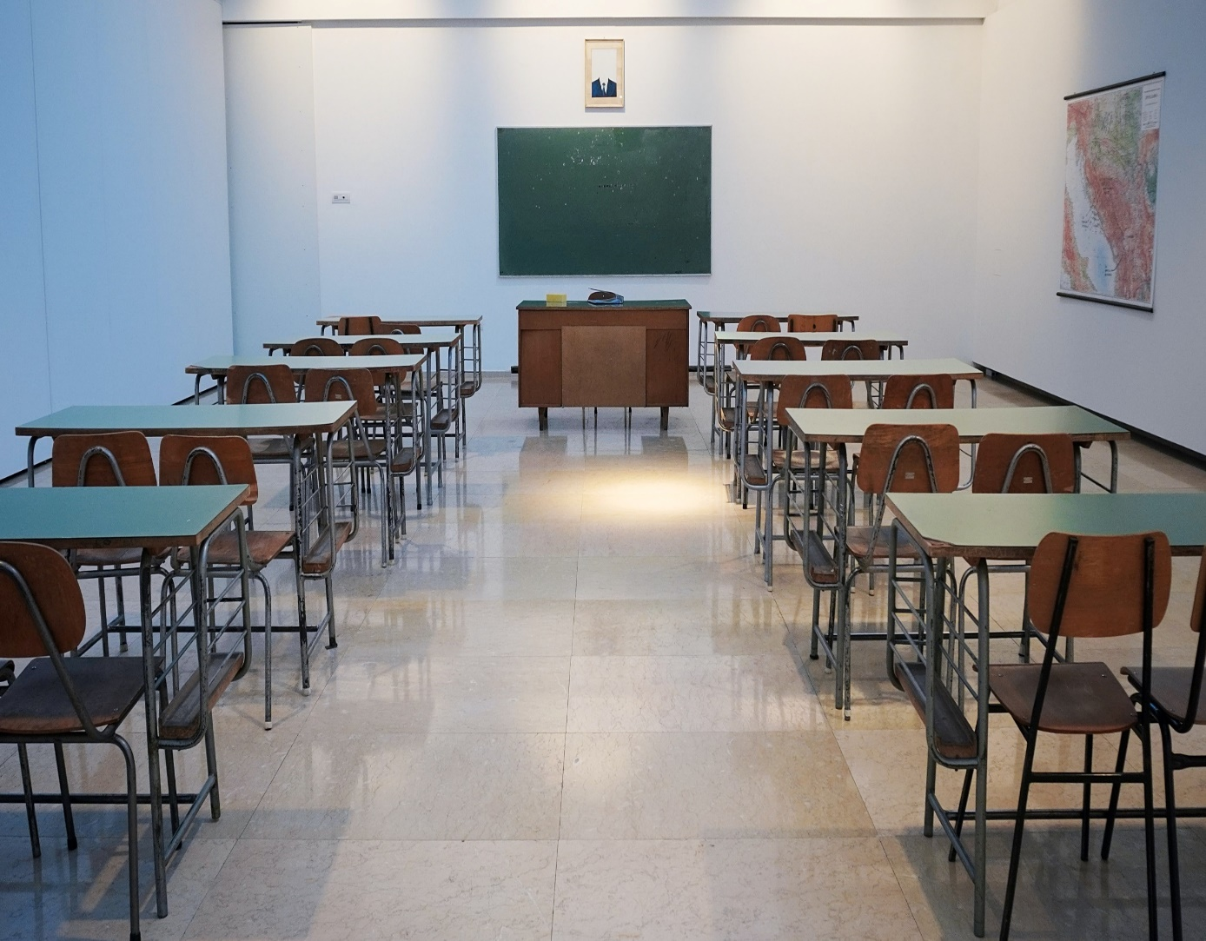
DESAFIOS DA EDUCAÇÃO BÁSICA NO PÓS-PANDEMIA
Dimensão do sistema e multiplicidade das redes escolares brasileiras
Combate à evasão e ao abandono escolar
Realização de busca ativa
Resgate do vínculo dos estudantes com a escola (pertencimento)
Fortalecimento do vínculo escola-família - danos estruturais e sociais para estudantes e suas famílias, sobretudo as mais vulneráveis
Retrocessos do processo educacional e da aprendizagem
Equidade no tratamento em relação ao direito de acesso às tecnologias
Garantia de infraestrutura tecnológica para o ensino híbrido

Slide 3
AÇÕES PARA ENFRENTAMENTO DOS IMPACTOS DA PANDEMIA
EIXOS DE ATUAÇÃO DO MINISTÉRIO DA EDUCAÇÃO
Recursos Educacionais Digitais
Avaliações
Infraestrutura
Plataformas
Formação continuada
Ensino híbrido
Planos de Recuperação
Locais
Conectividade
(PIEC)
Infraestrutura interna
(PDDE e PAR)
Conteúdos
Pedagógicos
Diagnóstico
Apoio aos Estados e Municípios no desenvolvimento dos seus planos e execução das ações

Slide 4

Dimensão do sistema e multiplicidade das redes escolares brasileiras

Slide 5
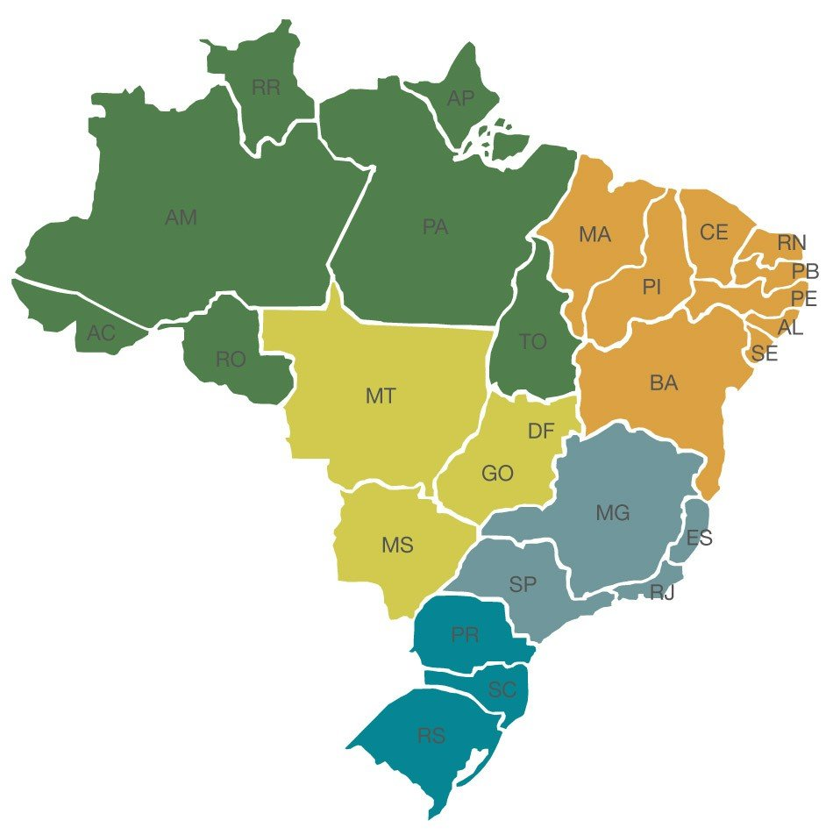
GIGANTISMO DO SISTEMA
Total de Estabelecimentos
179.533
Matrículas da EB
47.295.294
Docentes
2.189.005

Slide 6
Comitê Operativo de Emergência – COE/MEC

Slide 7
CÂMARAS TÉCNICAS DA EDUCAÇÃO BÁSICA
Portaria nº 601, de 05 de agosto de 2021
  Participantes
    Secretarias do MEC
    Representantes do Consed
    Representantes Undime
Primeira reunião extraordinária
  1º de setembro de 2021
  Pauta: apresentar os representantes indicados e nomeados na Portaria nº 798, de 31 de agosto de 2021
Primeira reunião ordinária
  20 de setembro de 2021
Objetivo
Desenvolver ações de enfrentamento aos impactos da pandemia da Covid-19 na educação e, como objetivos específicos, analisar os dados por meio de relatórios; ​compartilhar informações confiáveis; ​sugerir ações em coordenação integrada com os entes ​e com o assessoramento do Comitê Operativo Emergencial do MEC
As Câmaras estão divididas nas seguintes etapas e modalidades:
  Câmara Técnica da educação infantil
  Câmara Técnica do ensino fundamental
  Câmara Técnica do ensino médio
  Câmara Técnica da Educação de Jovens e Adultos (EJA)

Slide 8
INSTÂNCIA PERMANENTE
Para materializar o princípio de cooperação federativa no que se refere ao acompanhamento das metas do PNE, a Lei previu a criação da Instância Permanente de Negociação e Cooperação entre a União, os Estados, o Distrito Federal e os Municípios (§ 5º do Art. 7º da Lei 13.005/2014)
As reuniões desse órgão colegiado foram retomadas em dezembro de 2019 e têm ocorrido semestralmente.
A SEB exerce o papel de Coordenadora da Instância Permanente
Reunião Extraordinária realizada em 15/7/2021
Próxima Reunião Ordinária prevista para 10/12/2021

Slide 9
COMISSÃO INTERGOVERNAMENTAL
A Lei nº 14.113/2020 manteve, no âmbito do Fundeb, a Comissão Intergovernamental de Financiamento para a Educação Básica de Qualidade, instituída anteriormente pela Lei nº 11.494/2007, alterando, entre outros aspectos, a sua composição
Para compor novamente a Comissão Intergovernamental, foi solicitada para as unidades do MEC, da Undime e do Consed a indicação de seus representantes
Foi elaborada a Minuta do Regimento Interno, bem como o fluxo de trabalho da Comissão Intergovernamental para 2021, e já está disponível uma página específica na internet: https://www.gov.br/mec/pt-br/acesso-a-informacao/conselhos-fundeb
No momento, o Inep está trabalhando nas metodologias necessárias para a definição das ponderações, estando a reunião para aprovação prevista para ocorrer no dia 19/10/2021

Slide 10
CONSELHO DE ACOMPANHAMENTO E
CONTROLE SOCIAL (CACS)
O Decreto 10.655/2021 instituiu o Conselho de Acompanhamento e Controle Social do Fundeb, no âmbito da União – CACS
Uma inovação da nova composição do CACS foi a inclusão de dois representantes de organizações da sociedade civil
Em vista disso, foi elaborada uma Minuta de Edital de Eleição desses Representantes para o mandato de 2021-2024, disponível na internet: https://www.gov.br/mec/pt-br/acesso-a-informacao/conselhos-fundeb

Slide 11
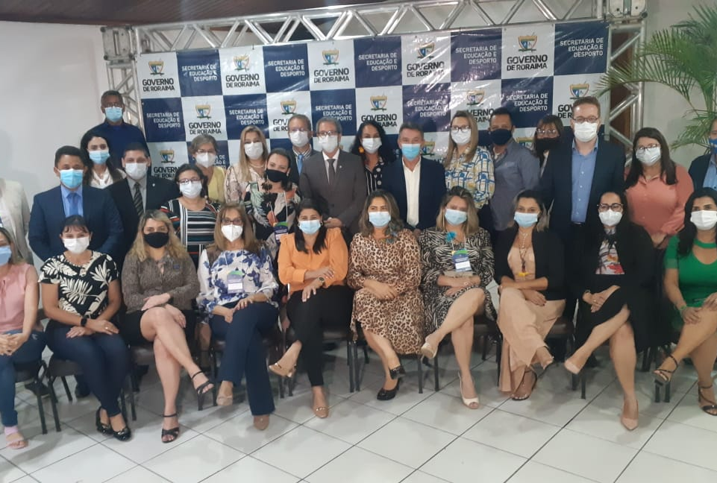
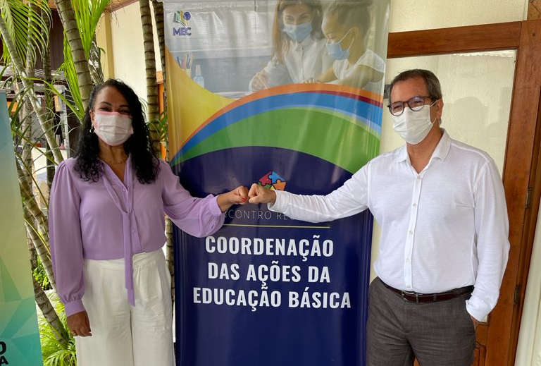
Encontros Regionais das Ações da Educação Básica
REGIÃO NORTE

Slide 12
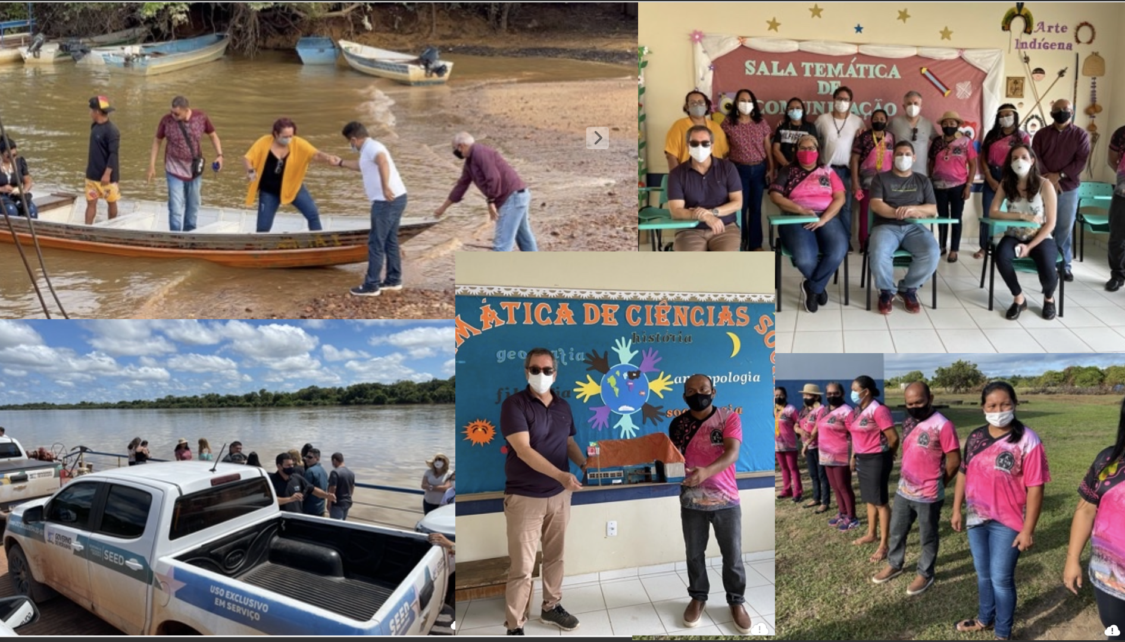

Slide 13
Identificação e priorização dos desafios
Contexto Local
OBJETIVOS
Coordenação dos esforços imediatos, de curto e médio prazos
Escuta Ativa

Slide 14
Desdobramentos – Região Norte
Mutirão de aprovação de 41 novas obras e reformas/ampliação pendentes: fila de deferimento da Região Norte zerada em 22/09 (ação SEB/FNDE)
Fortalecimento das relações institucionais MEC/Secretarias Estaduais e Municipais
Ampliação dos recursos para construção de escolas indígenas (SEMESP)
Criação do PDDE Imigrantes e Refugiados
Realização de gestões junto à FUNAI e FNDE, para aprovação de 17 projetos de reforma e construção de escolas indígenas
Criação de formação de gestores escolares para acolhimento de imigrantes e refugiados

Slide 15
PAR e PLATAFORMA +PNE
PLANO DE AÇÕES ARTICULADAS (PAR)
+ PNE
Instituído pelo Decreto nº 6094, de 2007
É uma estratégia de assistência técnica e financeira
Objetivo: elaborar planos plurianuais das políticas de educação, pelas secretarias municipais, estaduais e do Distrito Federal
Ambiente virtual
Objetivo: monitorar e avaliar os Planos de Educação dos estados, dos municípios e do Distrito Federal
+PNE
Diagnóstico
Planejamento
Setembro/2021 mais de 5 mil entes federados finalizaram a etapa preparatória do PAR; mais de 4.200 municípios e 21 estados concluíram o diagnóstico e iniciaram o planejamento do PAR

Slide 16
PLATAFORMA + PNE
AÇÕES DA SEB
Apoiar o Monitoramento e Avaliação dos Planos de Educação Subnacionais (Plataforma +PNE)
Ação em andamento desde janeiro/2021
Implementar o PAR 4
Ação iniciada em fevereiro/2021
Firmar Acordo de Cooperação Técnica Associação dos Membros dos Tribunais de Contas do Brasil e Conselho Nacional do Ministério Público
Ação iniciada em junho/2021
Realizar Chamada Pública para escolha de Avaliadores Educacionais +PNE
Ação concluída em 10/09/2021
Avaliar os dados encaminhados ao MEC, por meio da Plataforma +PNE, e encaminhar devolutiva aos entes federados (Auxílio Avaliação Educacional — AAE)
Ação prevista para iniciar até 30/09/2021
Apoiar tecnicamente os estados, os municípios e o Distrito Federal a partir da avaliação da situação nacional mapeada na avaliação dos dados +PNE (Auxílio Avaliação Educacional — AAE)
Ação prevista para iniciar em Janeiro/2022

Slide 17
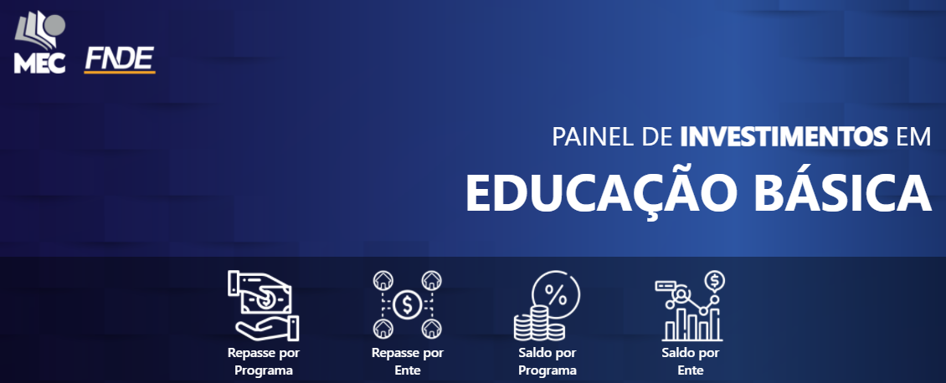
TRANSPARÊNCIA
PAINEL DE INVESTIMENTO EM EDUCAÇÃO BÁSICA
OBJETIVO
  Compilar e divulgar os recursos disponibilizados pelos Entes Subnacionais para investimentos na educação básica, ampliando, assim, a transparência sobre o montante repassado e sua disponibilidade
INFORMAÇÕES DISPONIBILIZADAS NO PAINEL
  Valores repassados, em 2021, aos programas discricionários do MEC
  Valores das parcelas de complementação da União ao Fundeb
  Valores das quotas do Salário-Educação
  Valores dos saldos em conta verificados ao fim de cada mês, tanto dos programas ativos quanto daqueles já inativos.
https://www.gov.br/fnde/pt-br/acesso-a-informacao/acoes-e-programas.

Slide 18
SALA DE SITUAÇÃO DA EDUCAÇÃO BÁSICA:
GESTÃO E GOVERNANÇA
Objetivo: desenvolver instrumentos e tecnologias de gestão para contribuir com o trabalho de gestão pública
A iniciativa oferece o Relatório de Gestão e Governança Baseado em Evidências Auditáveis de Custos (REAGBr), como ferramenta de auxílio aos gestores municipais
Disseminação de boas práticas da gestão e governança nos municípios brasileiros
Ações em andamento:
1° Workshop - Sistema de Informações de Gestão e Governança Aplicada ao Setor Público em 24 de setembro.
2ª e 3ª edições do Curso Prático de Formação para Implementação do Sistema de Governança na Educação Básica do Brasil
PÚBLICO BENEFICIÁRIO
MAIS DE 1.500 munícipios
na 1ª Etapa do Projeto

Slide 19
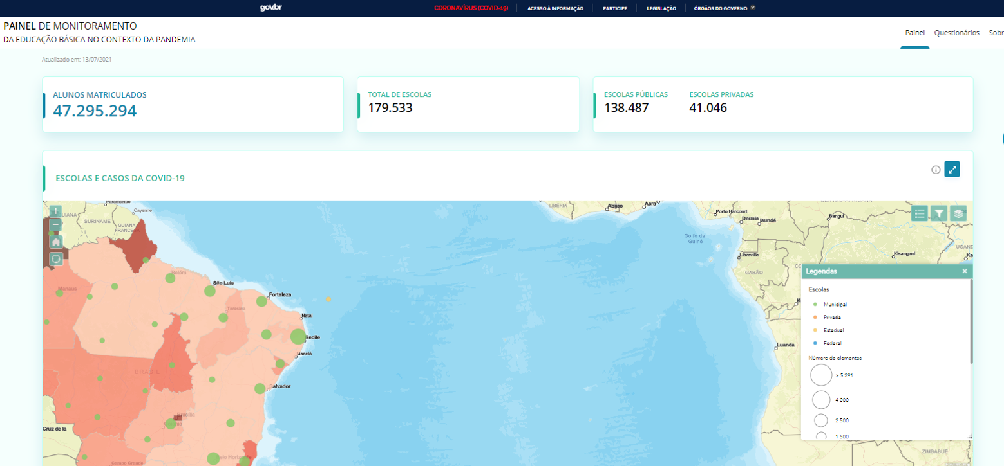
Painel de Monitoramento da EB no Contexto da Pandemia
Próxima atualização terá como foco o retorno às atividades escolares presenciais

Slide 20

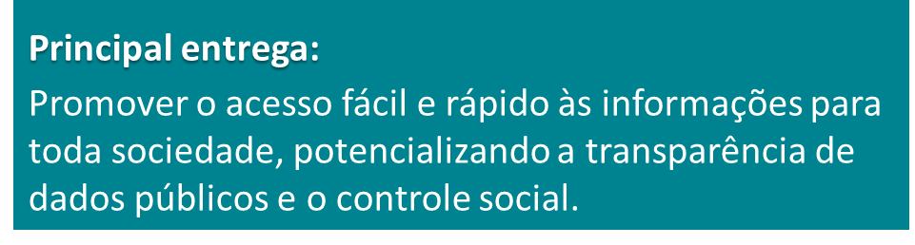
CLIQUE ESCOLA
Objetivo:
Divulgar informações educacionais e financeiras das escolas de ensino básico de todo o Brasil

Slide 21
REPACTUAÇÃO DOS SALDOS EM CONTA
I - avaliações diagnósticas, formativas e adaptativas
II - melhoria da infraestrutura
III - ressarcimento de custos com transporte e alimentação de prestadores de serviços voluntários para implementação das estratégias de busca ativa, permanência e aprendizagem
IV - contratação de serviços de conectividade, infraestrutura e equipamentos de tecnologia
V - desenvolvimento de atividades de enfrentamento à evasão, ao abandono e à infrequência escolar
VI - contratação de soluções que apoiem e complementem o processo de ensino e aprendizagem dos estudantes
VII - apoio à implementação e ao monitoramento de medidas sanitárias que viabilizem a abertura segura das escolas
VIII - outras ações previstas no PDDE Básico que atendam à finalidade de que trata esta Resolução
A iniciativa que permite a repactuação de saldos de recursos financeiros nas contas das escolas, na ordem de
1,1 bilhão de reais, permitindo que as escolas adotem as seguintes ações:

Slide 22
Repactuação dos Saldos em Conta
SALDO EM CONTA POR UF
AC | 10.458.556,00
AL | 33.053.428,00
AM | 33.736.260,00
AP | 2.074.028,00
BA | 140.012.486,00
CE | 68.942.664,00
DF | 11.554.806,00
ES | 20.549.409,00
GO | 33.624.307,00
MA | 44.898.135,00
MG | 157.620.693,00
MS | 14.245.131,00
MT | 16.872.622,00
PA | 55.786.925,00
SALDO EM CONTA POR UF
PB | 32.094.947,00
PE | 65.911.294,00
PI | 32.472.985,00
PR | 47.120.251,00
RJ | 69.152.135,00
RN | 21.684.406,00
RO | 8.213.199,00
RR | 3.512.923,00
RS | 58.452.611,00
SC | 28.065.191,00
SE | 15.988.826,00
SP | 98.161.773,00
TO | 10.377.559,00
Ações Agregadas
PDDE
Total Geral
1,1 Bilhão de Reais

Slide 23
PROGRAMA PDDE EMERGENCIAL
Objetivo: auxiliar as escolas públicas das redes estaduais, municipais e distrital nas adequações necessárias, segundo o protocolo de segurança para retorno às atividades presenciais, no contexto da pandemia da Covid-19
Objetivos da Ação
Adquirir itens de consumo para higienização do ambiente, das mãos, assim como na compra de Equipamentos de Proteção Individual
Contratar serviços de desinfecção de ambientes;
Realizar pequenos reparos, adequações e serviços necessários à manutenção dos procedimentos de segurança
Acessar e/ou melhorar o acesso à internet
Adquirir material permanente.

Slide 24
Combate à evasão e ao abandono escolar
Realização de busca ativa

Slide 25
PROGRAMA BRASIL NA ESCOLA
Instituído pela Portaria 177, de 30 de março de 2021
EIXOS
OBJETIVO
Induzir e fomentar a permanência, as aprendizagens e a progressão escolar com equidade e na idade adequada dos estudantes matriculados nos anos finais do ensino fundamental.
APOIO TÉCNICO E FINANCEIRO
VALORIZAÇÃO DE BOAS PRÁTICAS
INOVAÇÃO
Adesão ao Programa: 26 estados e o DF; 3.291 municípios
Notes:
ACRESCENTAR DOIS SLIDES: 1 PARA APOIO TECNICO E FINANCEIRO E OUTRO PARA BONIFICACAO E INOVACAO

Slide 26

PROGRAMA BRASIL NA ESCOLA
OBJETIVOS ESPECÍFICOS
Elevar a frequência escolar no EF AF;
Diminuir os índices de evasão e abandono escolar no EF AF;
Diminuir os índices de reprovação nos anos finais do EF;
Diminuir a distorção idade-série;
Elevar a aprendizagem e consequentemente o desempenho nas avaliações nacionais;
Contribuir para a consecução das Metas 2 e 7 do Plano Nacional de Educação, de que trata o Anexo à Lei nº 13.005, de 2014;
Propor estratégias inovadoras de organização pedagógica para o ensino fundamental.
Notes:
ACRESCENTAR DOIS SLIDES: 1 PARA APOIO TECNICO E FINANCEIRO E OUTRO PARA BONIFICACAO E INOVACAO

Slide 27

ENSINO FUNDAMENTAL
PROGRAMA BRASIL NA ESCOLA
Dados dos três eixos
Apoio Técnico e Financeiro:
  18.702 escolas foram indicadas
      6.843 escolas foram validadas para receberem o apoio financeiro
  Estudantes beneficiados: mais de 880 mil
  Recursos Repassados: R$ 200 milhões
Valorização de Boas Práticas: previsão de atingir 10.000 escolas e repassar 50 milhões de reais em 2022 (SAEB)
Inovação: previsão de contemplar pelo menos 54 projetos inovadores com repasse de 100 mil reais por projeto por ano durante 5 anos. Edital será lançado em outubro/2021
Serão 260 milhões de reais investidos nos anos de 2021 e 2022, com previsão de alcance de mais de 15 mil escolas

Slide 28
Resgate do vínculo dos estudantes com a escola (pertencimento)
Fortalecimento do vínculo escola-família - danos estruturais e sociais para estudantes e suas famílias, sobretudo as mais vulneráveis

Slide 29
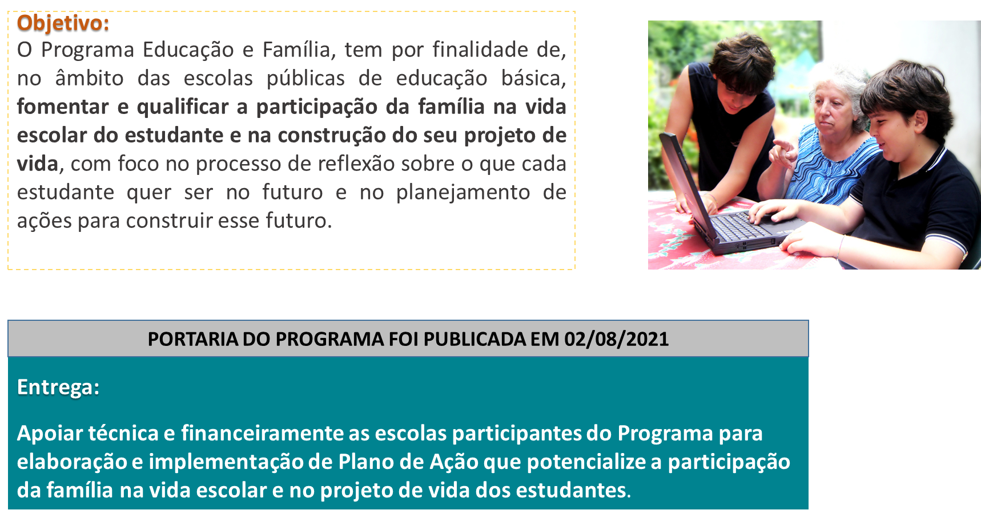
  PROGRAMA EDUCAÇÃO E FAMÍLIA
4.934 Planos de Ação das Escolas foram recebidos

Slide 30

  APERFEIÇOAMENTO EM BEM-ESTAR
  NO CONTEXTO ESCOLAR
Objetivo:
Oferecer formações com conteúdos sobre estratégias de acolhimento para o retorno às aulas, de forma a auxiliar gestores, professores, comunidade escolar e a família em tempos de pandemia
Formação composta por 180 h divididas em 3 módulos.
Módulos:
Módulo I – Situação pandêmica e educação; Módulo II – Bem-estar e comunidade escolar: estudantes, professores, gestores e famílias; Módulo III – Saúde mental e saúde emocional (conforme BNCC) e educação.
FORMAÇÃO EM ANDAMENTO
71.775 mil inscritos – 15 turmas

Slide 31
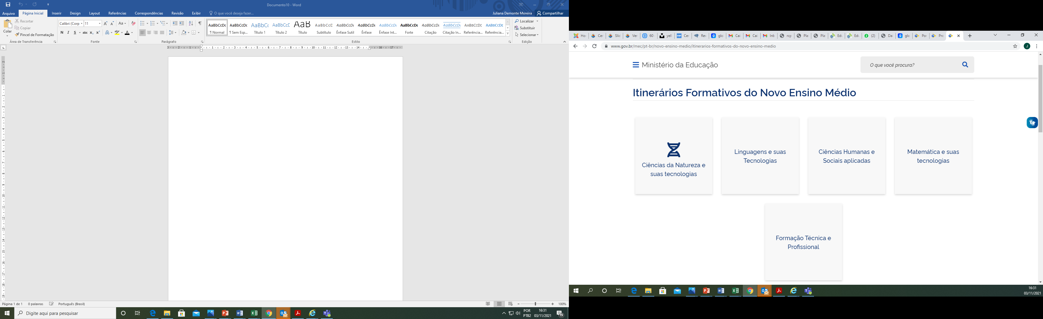
Programa Itinerários Formativos
Programa lançado no dia 17/09/2021
Objetivo: Apoio técnico e financeiro a 15 mil escolas de ensino médio, aproximadamente, e a integração entre as instituições de ensino superior, setor produtivo, escolas e secretarias de educação
13.171 escolas indicadas pelas SEDUCs; 11.185 já confirmaram participação

Slide 32

  FORMAÇÃO PARA PROFESSORES DA EDUCAÇÃO INFANTIL
Objetivo:
Qualificar professores de creches e pré-escolas brasileiras contribuindo para o estabelecimento de práticas pedagógicas criativas e teoricamente ambasadas que contribuam para a formação integral da criança.
PROJETO EM ANDAMENTO
  Formação gratuita e autoinstrucional
  Lançada em 19/10/2021
  Mais de 56.000 inscritos em 1 semana
  Carga Horária de 200 h – 6 módulos

Slide 33
  FORMAÇÕES PARA O NOVO ENSINO MÉDIO
Objetivo:
Ofertar formações de aperfeiçoamento voltados para o Novo Ensino Médio, que ofereçam metodologias, ferramentas, instrumentos e materiais didáticos para apoio à prática educativa e gestão das escolas, secretarias de educação e redes da Educação Básica.
PROJETO EM FASE DE IMPLEMENTAÇÃO
  5 formações compostas por 180 h cada.
  Está disponível a formação de Ciências da Natureza e suas Tecnologias
  Neste mês, serão disponibilizadas as outras formações
Temática das Formações:
Linguagens e suas Tecnologias;
Matemática e suas Tecnologias;
Ciências da Natureza e suas Tecnologias;
Ciências Humanas e Sociais Aplicadas;
Projeto de vida e Formação Técnica e Profissional.

Slide 34

  EDUCAÇÃO EMPREENDEDORA
Objetivo:
Promover a formação de docentes da Educação Básica e Educação Profissional e Tecnológica, nos temas relacionados à cultura empreendedora, projeto de vida e mundo do trabalho, importantes para a implementação do Novo Ensino Médio.
PROJETO EM ANDAMENTO
  Entrega:
Oferta de Jornada de Formação de Docentes e Especialização Lato Sensu, nas modalidades a distância e híbrida de ensino, visando atender aproximadamente 540 mil professores das redes públicas de ensino em 3 anos.

Slide 35
Retrocessos do processo educacional e da aprendizagem

Slide 36
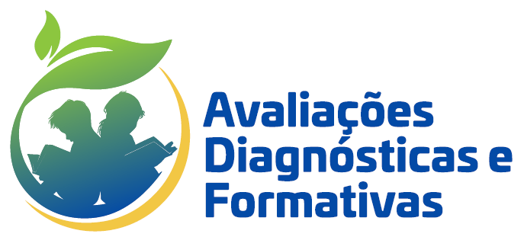


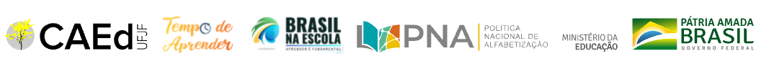

Slide 37
AVALIAÇÃO FORMATIVA E ACOMPANHAMENTO PERSONALIZADO
DAS APRENDIZAGENS E REALIZAÇÃO DO SAEB
Objetivos:
Apoiar as redes na retomada das aulas presenciais;
Apoiar as redes na realização do diagnóstico de aprendizagens dos estudantes;
Fornecer instrumentos, metodologias e materiais que possibilitem ampliar a capacidade técnica das redes na recomposição das aprendizagens;
Criar condições de monitoramento dos programas Tempo de Aprender e Brasil na Escola.
Público-Alvo:
Escolas ofertantes dos anos iniciais e finais do Ensino Fundamental.

Slide 38
USO DE SEUS RESULTADOS:
Contexto de ação em processo, a fim de subsidiar decisões:
Tempestividade;
Avaliação e gestão se referem à mesma ação;
Diferencia-se do uso probatório ou seletivo.
Os resultados podem ser debatidos entre professores;
Acompanhamento longitudinal;
Contempla todo o processo, inclusive a intervenção pedagógica.
VARIADOS MOMENTOS DA AÇÃO:
Envolvem avaliações de contexto, de resultados intermediários e de resultados finais;
Disponibilização em ciclos;
Possibilidade de comparabilidade entre as aplicações;
Possibilidade de acompanhamento individual, da escola, da rede.

Slide 39
Operacionalização da proposta
Disponibilização dos testes
Para impressão
Conforme matrizes alinhadas à BNCC
Devolutivas pedagógicas
Comentários pedagógicos item a item
Materiais formativos
Mapeamento das aprendizagens
Mapeamento das turmas
Possibilidade de Reagrupamentos (2022)
Monitorias (2022)
Materiais estruturados para grupos com níveis de proficiência mais críticos
Formação dos monitores
Comunidade de aprendizagem
1 ciclo em 2021 e 4 ciclos em 2022
MONITORAMENTO DOS PROGRAMAS TEMPO DE APRENDER E BRASIL NA ESCOLA

Slide 40
Cronograma das avaliações:
Avaliações 2021
(out)
1º ciclo de avaliações 2022
(fev)
2º ciclo de avaliações 2022
(mai)
3º ciclo de avaliações 2022
(ago)
4º ciclo de avaliações 2022
(out)
LP
1º ao 5º ano
1º ao 9º ano
1º ao 9º ano
1º ao 9º ano
1º ao 5º ano
1º ao 9º ano
1º ao 9º ano
2º ao 5º ano
2º ao 9º ano
2º ao 9º ano
2º ao 9º ano
LP - fluência
2º ao 5º ano
2º ao 9º ano
2º ao 9º ano
2º ao 9º ano
2º ao 9º ano
2º ao 9º ano
LP – redação
2º ao 9º ano
2º ao 9º ano
Matemática
1º ao 5º ano
1º ao 9º ano
1º ao 9º ano
1º ao 9º ano
1º ao 9º ano
1º ao 5º ano
Ciências
1º ao 5º ano
1º ao 5º ano
1º ao 5º ano
1º ao 5º ano

Slide 41
Equidade no tratamento em relação ao direito de acesso às tecnologias
Garantia de infraestrutura tecnológica para o ensino híbrido

Slide 42
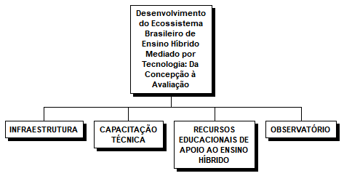
“REDE BRASILEIRA DE EDUCAÇÃO HÍBRIDA”
Rede Brasileira de Educação Híbrida
PROJETO EM CONSTRUÇÃO

Slide 43
“REDE BRASILEIRA DE EDUCAÇÃO HÍBRIDA”
Objetivo
Apoio técnico aos Estados e DF para a operacionalização das condições de oferta do ensino que combine aprendizagem virtual e presencial, síncrona e assíncrona;
Fomentar e ampliar a conectividade digital nas escolas;
Apoio técnico aos Estados e DF para fomentar o ensino a distância, conforme os normativos vigentes.
  Apresentar estratégia e metodologia de distribuição junto às redes de ensino para as ações de fomento à implementação do ensino híbrido, a serem contempladas no Termo de Execução Descentralizado a ser firmado com a Universidade Federal de Alagoas (UFAL).
  Disponibilização de 50 (cinquenta) Kits para implantação de centros de mídias nas Unidades Federativas
  Previsão Orçamentária:
  R$ 23.000.000,00
  (vinte e três milhões de reais)

Slide 44
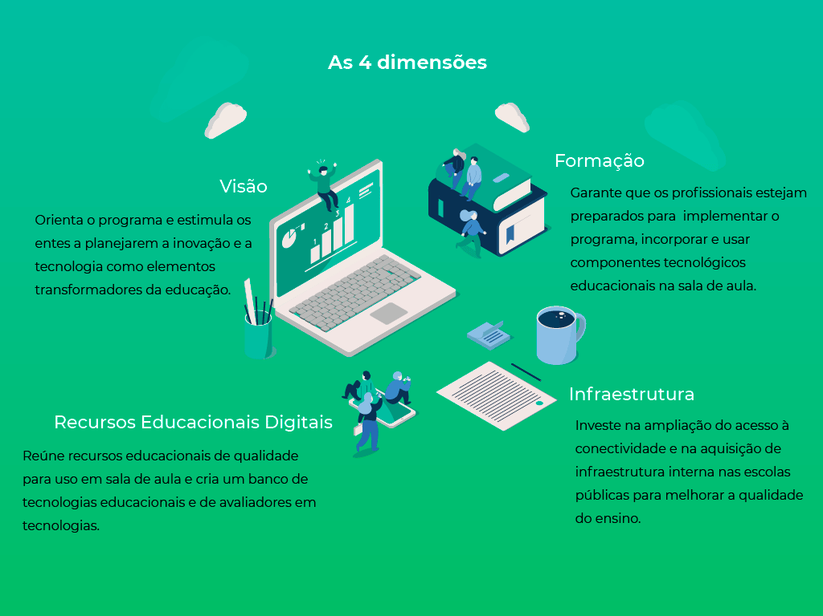
Programa Inovação Educação Conectada

Slide 45
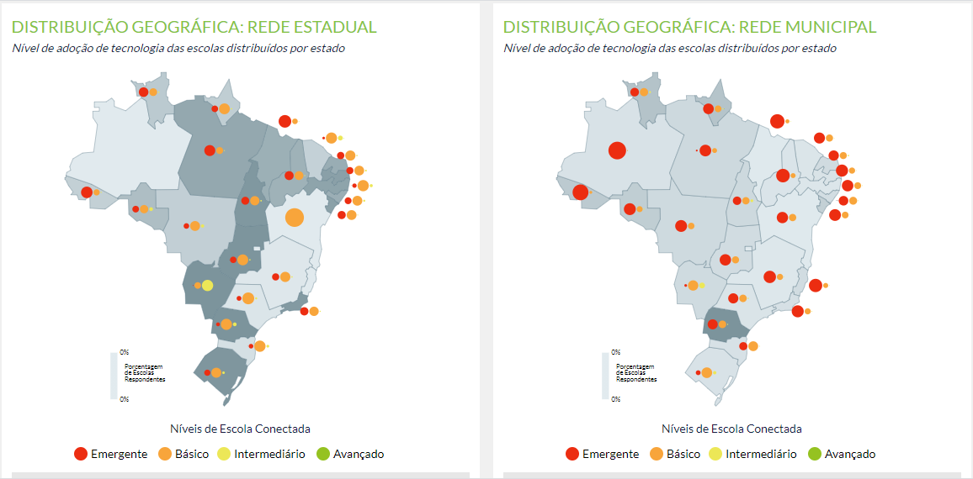
VISÃO: NÍVEIS DE MATURIDADE EM ADOÇÃO DE TECNOLOGIA

Slide 46
Programa Inovação Educação Conectada
Visão
Plano de adoção de tecnologia na educação:
  Criação de instrumento online e metodologia para diagnóstico e planejamento das redes
  Criação de estratégias de monitoramento para avaliação e melhoria contínua
Apoio às Redes no desenvolvimento do PLANO DE INOVAÇÃO:
  Formação dos articuladores da política
  Coordenação do trabalho a ser realizado pelos articuladores para apoio às redes contando com Coordenadores Estaduais e Articuladores locais

Slide 47
PIEC - AÇÕES 2021
Parceria com MCom – R$ 60 M
Apoio Financeiro para 104.573 escolas
Produção de 96 REDs
500 antenas
Plano Local de Inovação
+ de 81 escolas no Amazonas
Investimento para 2021: R$ 320 M
Até 25/10/2021
R$ 308.974.479,00, enviados ao FNDE para repasse a 101.878 escolas
473 escolas
conectadas
no Nordeste
Até 09/2021, foram 400 escolas conectadas

Slide 48
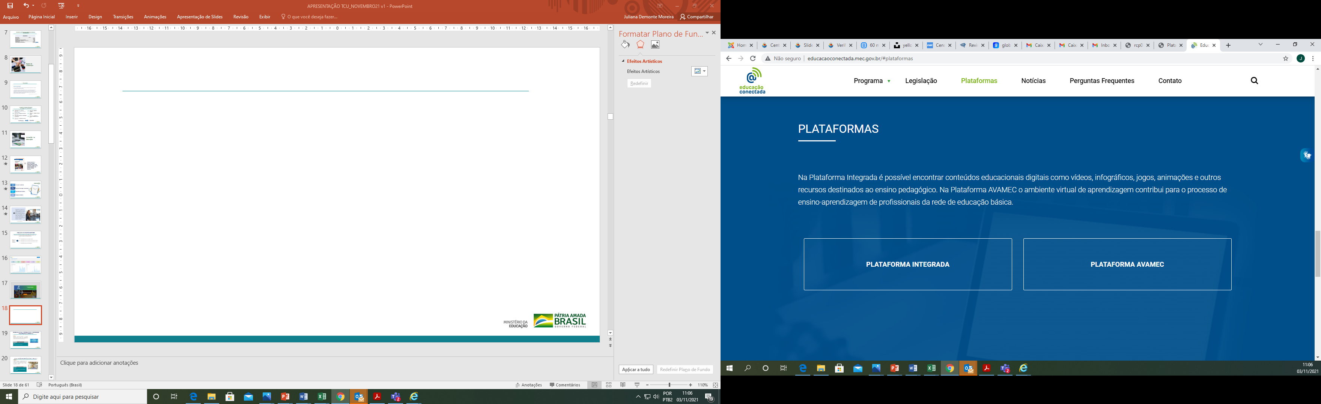

Slide 49
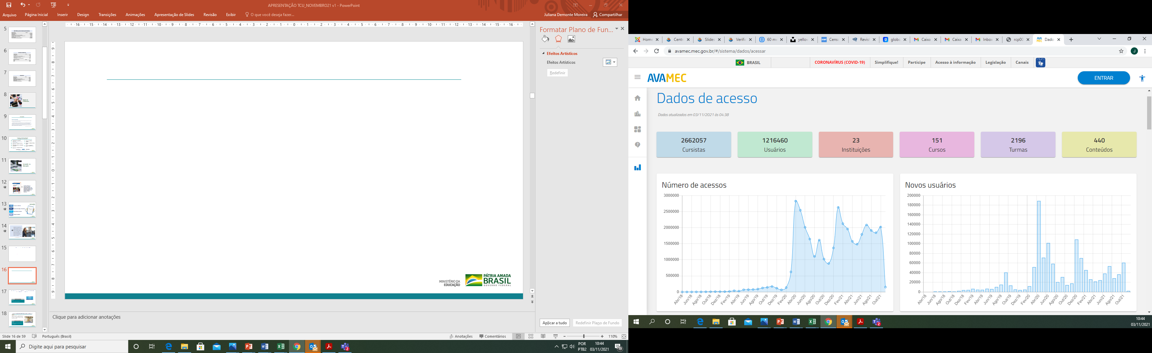

Slide 50
Laboratório de Apoio à Inovação da Educação Básica
Lab Inova
Projeto desenvolvido pela UFMS em parceria com o MEC
Objetivo Geral: Oferecer à Rede de Articuladores Locais do PIEC um modelo de disseminação da cultura de inovação nas secretarias municipais de educação participantes do projeto, visando a promoção dos ecossistemas de inovação
Objetivos Específicos:
  Formação
  Acompanhamento
  Comunicação
  Educação Tecnológica
  Foco nos Resultados
Meta: Implantar o modelo de disseminação da cultura de inovação nas secretarias municipais de educação e escolas de educação básica de sua abrangência

Slide 51

  APERFEIÇOAMENTO EM EDUCAÇÃO E TECNOLOGIA
Objetivo:
Formar profissionais da Educação Básica nos temas relacionados à Educação e Tecnologia.
Módulos:
Módulo I – Cultura Maker
Módulo II – Ensino Híbrido: Características, Fundamentos e Planejamento
Módulo III – Recursos Educacionais Digitais (REDS) Módulo IV – REDS de apoio para ensino de Inglês e Espanhol
FORMAÇÃO EM ANDAMENTO
  Entrega:
  Formação composta por 180 h, divididas em 4 módulos
  36.000 Inscritos em 8 turmas

Slide 52





CURSO DE ATUALIZAÇÃO EM GESTÃO DA SALA DE AULA
Objetivo:
Oferta de curso com carga horária de 80 horas, visando a formação autoinstrucional de professores com a finalidade de qualificá-los para a gestão de sala de aula, presencial e remota.
  Principais entregas:
Curso composto de 80 h, realizado em 2 módulos.

Slide 53
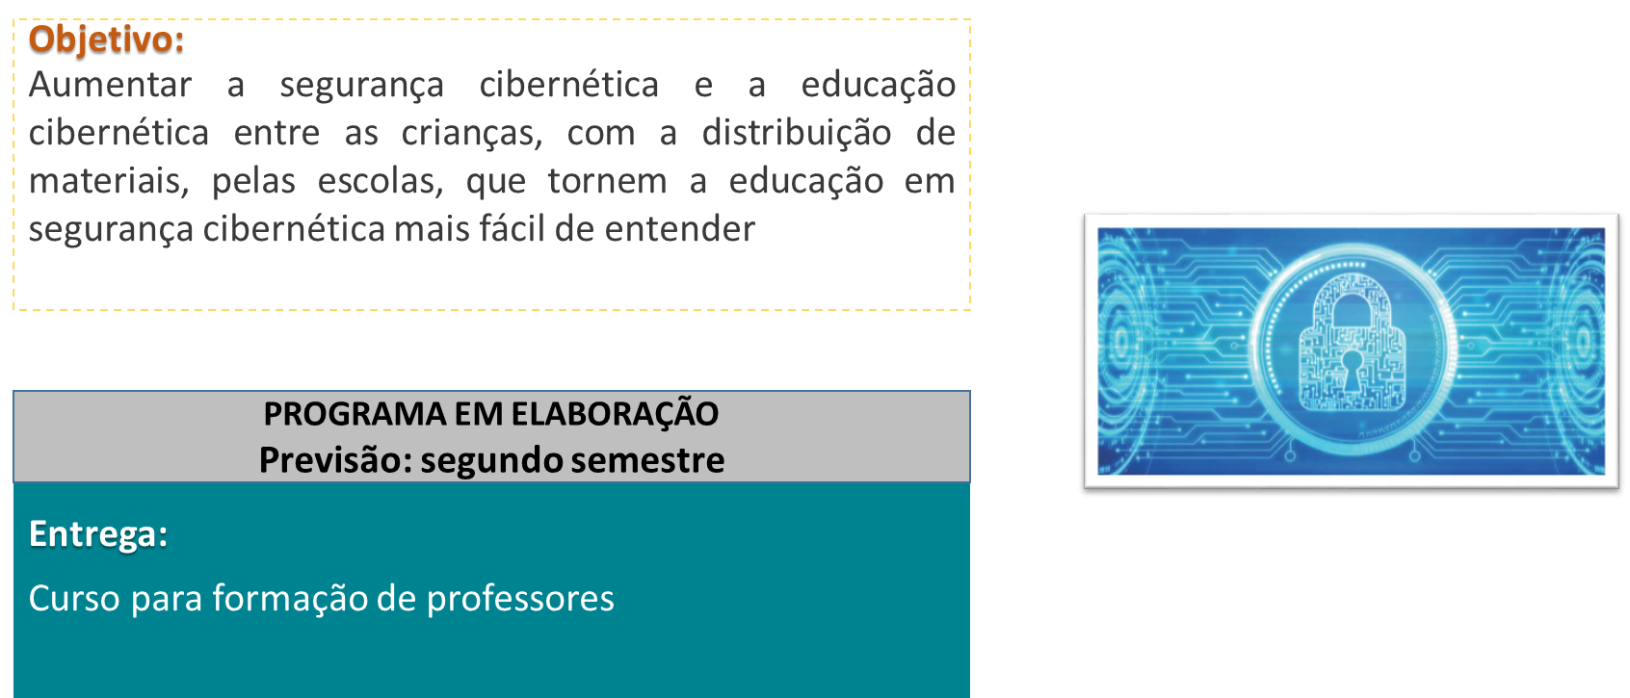
  PROGRAMA NACIONAL DE FORMAÇÃO DE PROFESSORES
  PARA SEGURANÇA CIBERNÉTICA

Slide 54
Muito obrigado!

